Slide 1
PLANIFICACIÓN CLASES VIRTUALES CIENCIAS NATURALES 4° AÑO BÁSICO SEMANA N° 35 FECHA : 25-11-2020
Colegio Jean Piaget
Mi escuela, un lugar para aprender y crecer en un ambiente saludable

Slide 2
ASIGNATURA /CURSO | Ciencias Naturales / 4° Año Básico
NOMBRE DEL PROFESOR/A | Adelina Elgueta Cornejo
OBJETIVO DE APRENDIZAJE PRIORIZACIÓN NIVEL 1 | OA 16. Explicar los cambios de la superficie de la Tierra a partir de la interacción de sus capas y los movimientos de las placas tectónicas (sismos, tsunamis y erupciones volcánicas).
INDICADORES DE EVALUACIÓN PARA OA | IE3: Explican cómo se producen los sismos y tsunamis a partir del movimiento de placas tectónicas y los cambios en la topografía superficial de la Tierra. IE6: Comparan las causas, efectos y magnitudes de terremotos, tsunamis y erupciones volcánicas ocurridas en Chile por medio de una investigación.
CONTENIDO /HABILIDADES | Estructuras del cuerpo humano que participan en el movimiento Habilidades: Identifican - Describen
OBJETIVO DE LA CLASE | Explicar como se producen los sismos y tsunamis a partir del movimiento de placas tectónicas.
EVALUACIÓN | Se evaluará a través de Ticket de Salida: IE3: Explican cómo se producen los sismos y tsunamis a partir del movimiento de placas tectónicas y los cambios en la topografía superficial de la Tierra.

Slide 3
Reglas clases virtuales
Cuando inicies sesión debes mantener la cámara encendida.
Debes mantener el micrófono apagado y sólo activarlo cuando respondas a la lista, te hagan alguna pregunta o tengas alguna duda.
Preséntate con vestimenta adecuada para la clase.
El chat es sólo para escribir alguna pregunta o duda que tengas.
No consumas alimentos mientras estés en clases
El apoderado o adulto puede estar a su lado. Pero no debe interrumpir las clases.

Slide 4
Importante:
Cuándo esté la animación de un lápiz, significa que debes escribir en tu cuaderno
Cuándo esté esta animación de una cámara fotográfica, significa que debes mandar reporte sólo de esa actividad (una foto de la actividad)
Cuándo esté esta animación de un libro, significa que debes trabajar en tu libro de Ciencias Naturales
Cuándo esté esta animación de un signo de pregunta, significa que debes pensar y analizar, sin escribir en tu cuaderno. Responder de forma oral.

Slide 5
Objetivo de la clase:
Explicar como se producen los sismos y tsunamis a partir del movimiento de placas tectónicas.

Slide 6
Inicio Activación Conocimientos Previos
Nombra las capas de las tierra y realiza una breve descripción de cada una de ellas

Slide 7
Motivación
Ahora… Te invito a ver un video de
Placas tectónicas
https://www.youtube.com/watch?v=_G0bGDB-MU4

Slide 8
Desarrollo de la clase
Una de las características de la CORTEZA es que es discontinua, es decir, está dividida en grandes segmentos de rocas llamados placas tectónicas.
Las placas tectónicas se localizan sobre una delgada capa del manto superior, la que está formada por material rocoso fundido, llamado magma. El movimiento de este material hace que las placas tectónicas se desplacen
La corteza terrestre se divide en trece placas tectónicas principales.
Sin embargo, hay una gran cantidad de placas de menor tamaño.
Observemos y analicemos las placas en la siguiente diapositiva

Slide 9
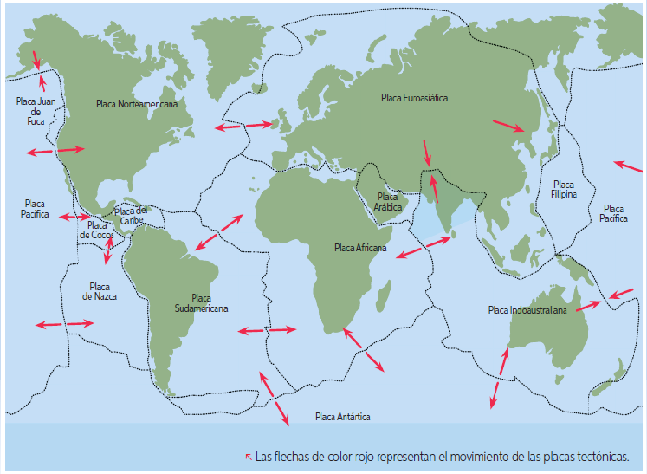

Slide 10
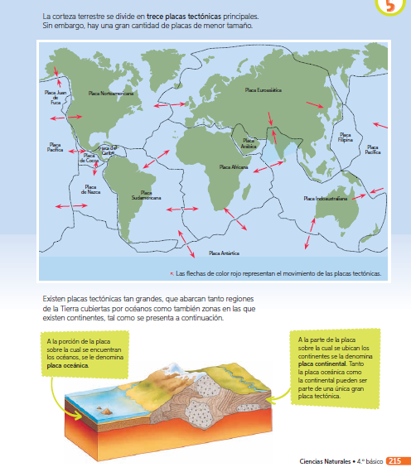
215
Analicemos la información de las placas tectónicas
Responde:
¿Por qué se dice que Chile es un país sísmico?
¿Tendrán relación las placas tectónicas con los temblores? Explica

Slide 11
ACTIVIDAD
COMPLETA EL CUADRO..
PAG. 215
Placas | Características
Placa Oceánica
Placa Continental

Slide 12
TICKET DE SALIDA
ASIGNATURA: CIENCIAS NATURALES 4°
OA16: IE3
SEMANA 34
CIERRE
Nombre: _______________________________________
¿Cuáles son las placas tectónicas que se encuentran cerca de Chile?
2. Escribe las características de las placas tectónicas
Enviar fotografía de las respuestas al:
Correo: adelina.elgueta@colegio-jeanpiaget.cl
Celular: +56933639868

